Slide 1



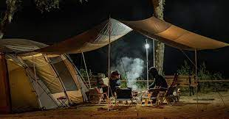
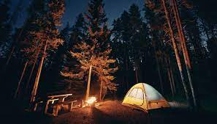
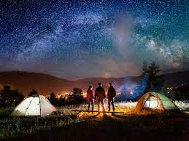
이미지(홈)
첫화면
#81c784
CAMPING
회원가입 & 로그인 버튼
리뷰 게시판 | 캠핑 예약 게시판
검색창
#a5d6a7
오늘 날짜 기반으로 DB에서 랜덤 3개 선택해서 띄워주기
리뷰1
리뷰2
리뷰3
#c8e6c9
#c8e6c9
#c8e6c9

Slide 2
LOGIN
아이디 혹은 비밀번호가 잘못 입력됐습니다
#81c784
확인
취소
로그인
ID :
Hong
PW :
*******
고객 로그인
판매자 로그인
① 로그인 창에서
아이디 or 비밀번호가 틀린경우
#a5d6a7

Slide 3
LOGIN
#81c784
로그인
ID :
Hong
PW :
*******
고객 로그인
판매자 로그인
① 로그인 창에서
고객 or 판매자 로그인할지 선택
② 로그인 후, 홈 페이지로 이동
#a5d6a7

Slide 4
작성란에 작성해주세요
#81c784
JOIN
확인
취소
회원가입
이름 :
홍길동
생년월일 :
|
ID :
Hong
중복확인
PW :
*******
고객 회원가입
판매자 회원가입
작성란에 다 작성하지 않고
회원가입 버튼을 눌렀을 경우
#a5d6a7

Slide 5
아이디가 중복됐습니다
#81c784
JOIN
확인
취소
회원가입
이름 :
홍길동
생년월일 :
000111
ID :
|
중복확인
PW :
*******
① 중복확인 버튼 클릭
② 중복이 된 경우, 팝업창으로 띄워주고 id 입력 텍스트박스에 커서
고객 회원가입
판매자 회원가입
#a5d6a7

Slide 6
JOIN
#81c784
회원가입
이름 :
홍길동
생년월일 :
000111
ID :
Hong
중복확인
PW :
*******
① 작성란에 다 작성후,
고객 or 판매자 회원가입인지 선택
② 선택에 따라 고객or판매자 회원가입 성공
고객 회원가입
판매자 회원가입

Slide 7
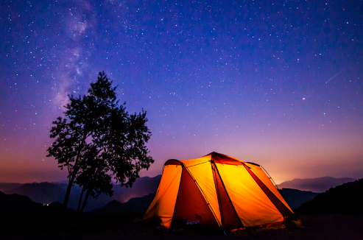
CAMPING
My Page
#81c784
오늘의 캠퍼 소식을 들어볼까요? 2022.05.11
오늘 날짜로 업데이트
리뷰 등록하기
오늘 날짜로 올라온 글 중 랜덤 선택하여 업로드
글 채워넣기
(어떤 글을 메인 화면으로 보여줄 지 정해야 함)
사진 (사용자 지정 대표 사진)
사진
사진
사진
사진
오늘 날짜로 올라온 글 중 가장 최신 순으로 업로드
방문한 캠핑사이트
사용자 평점
후기글
글
글
글
글

Slide 8
Review
My Page
#81c784
If not login == True:
return “로그인 후 이용가능합니다.”
로그인 후 이용가능한 서비스입니다.
로그인하기
로그인 페이지로 이동

Slide 9
Review
My Page
#81c784
리뷰 작성하기
제목:
예약한 캠핑장:
리뷰 곳간
예약한 캠핑장
선택
글 작성 공간
(글 작성하는 길이에 따라 공간 늘릴건지..?)
사진 따로 첨부할건지, 사진 넣는 위치도 고려할건지..?
** 캠핑장
**도 **시 ~~~
선택
** 캠핑장
**도 **시 ~~~
선택
** 캠핑장
**도 **시 ~~~
사진 업로드(최대 5장까지 가능)
등록하기
리뷰 페이지로 연결
(최신 리뷰로 업데이트 되어야함) – DB 업데이트 동시 진행

Slide 10
Review
My Page
#81c784
리뷰 수정하기
글 작성 공간
(글 작성하는 길이에 따라 공간 늘릴건지..?)
사진 따로 첨부할건지, 사진 넣는 위치도 고려할건지..?
사진 업로드(최대 5장까지 가능)
수정하기
리뷰 페이지로 연결
– DB 업데이트 동시 진행

Slide 11
Reservation
My Page
My page
#81c784
커뮤니티 | 지역선택
검색창
로그인 | 회원가입
강원
서울/경기
충청
경상
전라

Slide 12
Reservation
My Page
#81c784
커뮤니티 | 지역선택
로그인 | 회원가입
강원
img
img
img
img
상품이름
상품이름
상품이름
상품이름
위치
위치
위치
위치
img
img
img
img
상품이름
상품이름
상품이름
상품이름
위치
위치
위치
위치

Slide 13

Reservation
My Page
#81c784
커뮤니티 | 캠핑 예약
로그인 | 회원가입
클릭하면
호실이 내려옴
캠핑장 이름
호실
예약하기
주소
금액
편의시설

Slide 14
Review
My Page
#81c784
편의시설
리뷰

Slide 15
HOME(Customer)
My Page
#81c784
커뮤니티 | 캠핑 예약
로그인 | 회원가입
회원 정보
아이디 | --
이름 | --
생년월일 | --
회원 분류 | 고객
넘어가기 전 비밀번호재확인
예약 내역
탚퇴하기
캠프링크 | --
캠핑 톡 | --

Slide 16
My Page(Customer)
#81c784
회원 정보
예약 일시 | 예약장소 | 숙박기간
 | **캠핑장 **호실
클릭해서 선택 후 취소
예약 취소
리뷰 내역
제목 | 작성 일시
리뷰 삭제

Slide 17
HOME(Seller)
My Page
#81c784
커뮤니티 | 캠핑 예약
로그인 | 회원가입
회원 정보
아이디 | --
이름 | --
생년월일 | --
회원 분류 | 판매자
상품 등록 내역
탚퇴하기
캠프링크 | --
캠핑 톡 | --

Slide 18
My Page
My Page(Seller)
#81c784
예약 내역
아이디 | 예약 장소 | 숙박 기간
Hong | **캠핑장 **호실 | 22.5.12~22.5.13
상품등록 내역
제목 | 작성일시
-- | 22.5.12~22.5.13
상품 등록
상품 삭제

Slide 19
My Page
My Page(Seller)
#81c784
상품 등록
캠핑장 이름
호실
클릭 시 이미지 업로드(5장까지)
DB에 해당 캠핑장이 있으면 해당캠핑장에 호실을 넣고 없으면 새로운 캠핑장을 만든다.
등록
주소
금액
~~~
~~~
편의시설
~~~

